Slide 1


التقويـــــــــــــــــــــــــــــــــم
التـــــــــــــــــــــــــدريـــــــــــــــــــــــــــــــــــــــــب
التـــــــــــــــــــــــدريـــــــــــــــــــــــــــــــــــــــس
التهــــــــــيــــــــــــــئــــــــــــــــــــــــــــــــــة
الـــــــــــــــــــرئيـــــــسيــــــــــــــــــــــــة
اختبــــــــــار قصــــــــــــــــــــــــير
حـــــــــــــــل الواجـــــــــــــب
اليوم/ الاربعاء التاريخ/1447/04/02ه الحصة/ الاولى
الموضوع/ الاعداد الصحيحة والقيمة المطلقة
حل الواجـــــــــــــــــــــــــــــــــــــــــــــــــــــــب
جواهر الحارثي @jewelsAlshdaddi

Slide 2
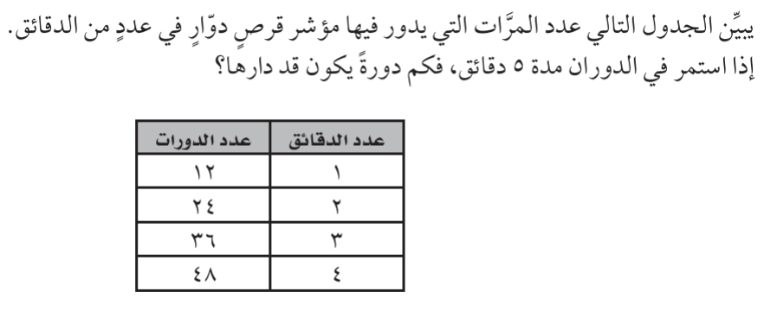
التقويـــــــــــــــــــــــــــــــــم
التـــــــــــــــــــــــــدريـــــــــــــــــــــــــــــــــــــــــب
التـــــــــــــــــــــــدريـــــــــــــــــــــــــــــــــــــــس
التهــــــــــيــــــــــــــئــــــــــــــــــــــــــــــــــة
الـــــــــــــــــــرئيـــــــسيــــــــــــــــــــــــة
اختبــــــــــار قصــــــــــــــــــــــــير
حـــــــــــــــل الواجـــــــــــــب
اليوم/ الاربعاء التاريخ/1447/04/02ه الحصة/ الاولى
الموضوع/ الاعداد الصحيحة والقيمة المطلقة
اختبــــــــــار قصــــــــــــــــــــــــير
جواهر الحارثي @jewelsAlshdaddi

Slide 3
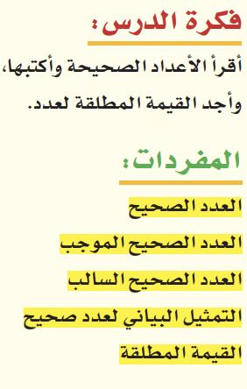
التقويـــــــــــــــــــــــــــــــــم
التـــــــــــــــــــــــــدريـــــــــــــــــــــــــــــــــــــــــب
التـــــــــــــــــــــــدريـــــــــــــــــــــــــــــــــــــــس
التهــــــــــيــــــــــــــئــــــــــــــــــــــــــــــــــة
الـــــــــــــــــــرئيـــــــسيــــــــــــــــــــــــة
اختبــــــــــار قصــــــــــــــــــــــــير
حـــــــــــــــل الواجـــــــــــــب
اليوم/ الاربعاء التاريخ/1447/04/02ه الحصة/ الاولى
 | الموضوع/ الاعداد الصحيحة والقيمة المطلقة
الأهداف الخاصة:
تمثيل الاعداد الصحيحة بيانيًا.
إيجاد قيمة عبارة.
جواهر الحارثي @jewelsAlshdaddi

Slide 4
التقويـــــــــــــــــــــــــــــــــم
التـــــــــــــــــــــــــدريـــــــــــــــــــــــــــــــــــــــــب
التـــــــــــــــــــــــدريـــــــــــــــــــــــــــــــــــــــس
التهــــــــــيــــــــــــــئــــــــــــــــــــــــــــــــــة
الـــــــــــــــــــرئيـــــــسيــــــــــــــــــــــــة
اختبــــــــــار قصــــــــــــــــــــــــير
حـــــــــــــــل الواجـــــــــــــب
جدول التعلم
الموضوع/
الاعداد الصحيحة والقيمة المطلقة
1447/04/02
ماذا أعرف | ما أريد أن أعرف | ماذا تعلمت
جواهر الحارثي @jewelsAlshdaddi
الأهداف الخاصة:
تمثيل الاعداد الصحيحة بيانيًا.
إيجاد قيمة عبارة.

Slide 5
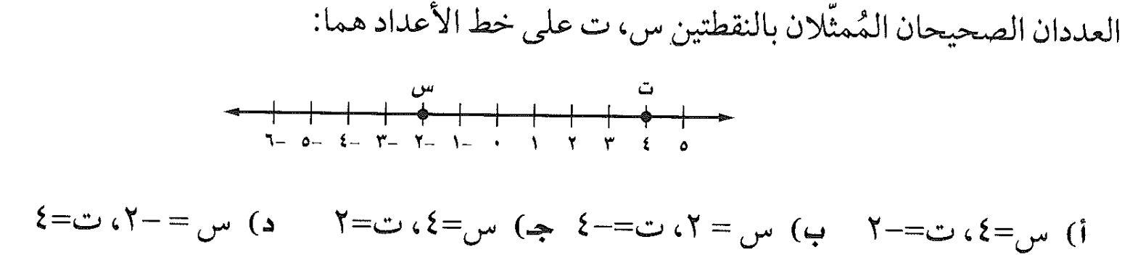
التقويـــــــــــــــــــــــــــــــــم
التـــــــــــــــــــــــــدريـــــــــــــــــــــــــــــــــــــــــب
التـــــــــــــــــــــــدريـــــــــــــــــــــــــــــــــــــــس
التهــــــــــيــــــــــــــئــــــــــــــــــــــــــــــــــة
الـــــــــــــــــــرئيـــــــسيــــــــــــــــــــــــة
اختبــــــــــار قصــــــــــــــــــــــــير
حـــــــــــــــل الواجـــــــــــــب
إثــــــــــــــــــــــــــــــــــــــــــــــراء
الموضوع/
الاعداد الصحيحة والقيمة المطلقة
1447/04/02
سبق تعلمت:
تمثيل الاعداد على خط الاعداد
الأهداف الخاصة:
تمثيل الاعداد الصحيحة بيانيًا.
إيجاد قيمة عبارة.
جواهر الحارثي @jewelsAlshdaddi

Slide 6
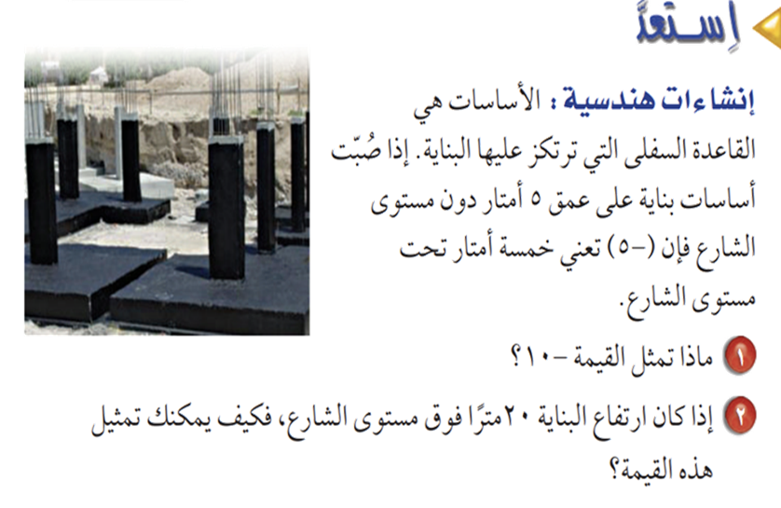
التقويـــــــــــــــــــــــــــــــــم
التـــــــــــــــــــــــــدريـــــــــــــــــــــــــــــــــــــــــب
التـــــــــــــــــــــــدريـــــــــــــــــــــــــــــــــــــــس
التهــــــــــيــــــــــــــئــــــــــــــــــــــــــــــــــة
الـــــــــــــــــــرئيـــــــسيــــــــــــــــــــــــة
اختبــــــــــار قصــــــــــــــــــــــــير
حـــــــــــــــل الواجـــــــــــــب
الموضوع/
الاعداد الصحيحة والقيمة المطلقة
1447/04/02
الأهداف الخاصة:
تمثيل الاعداد الصحيحة بيانيًا.
إيجاد قيمة عبارة.
جواهر الحارثي @jewelsAlshdaddi

Slide 7

التقويـــــــــــــــــــــــــــــــــم
التـــــــــــــــــــــــــدريـــــــــــــــــــــــــــــــــــــــــب
التـــــــــــــــــــــــدريـــــــــــــــــــــــــــــــــــــــس
التهــــــــــيــــــــــــــئــــــــــــــــــــــــــــــــــة
الـــــــــــــــــــرئيـــــــسيــــــــــــــــــــــــة
اختبــــــــــار قصــــــــــــــــــــــــير
حـــــــــــــــل الواجـــــــــــــب
الموضوع/
الاعداد الصحيحة والقيمة المطلقة
1447/04/02
أضغط هنا
الأهداف الخاصة:
تمثيل الاعداد الصحيحة بيانيًا.
إيجاد قيمة عبارة.
جواهر الحارثي @jewelsAlshdaddi

Slide 8
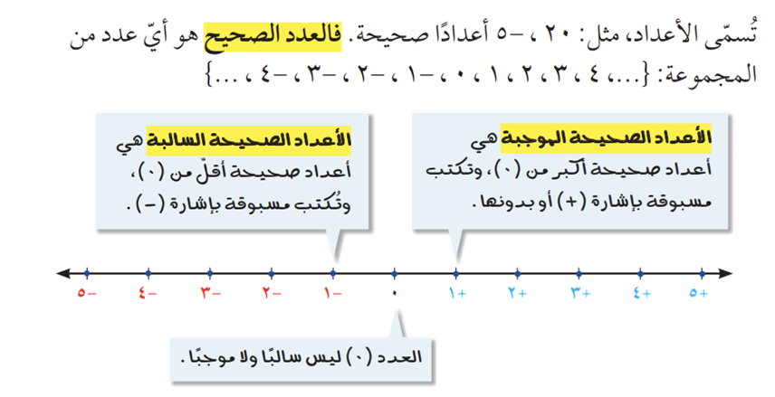
التقويـــــــــــــــــــــــــــــــــم
التـــــــــــــــــــــــــدريـــــــــــــــــــــــــــــــــــــــــب
التـــــــــــــــــــــــدريـــــــــــــــــــــــــــــــــــــــس
التهــــــــــيــــــــــــــئــــــــــــــــــــــــــــــــــة
الـــــــــــــــــــرئيـــــــسيــــــــــــــــــــــــة
اختبــــــــــار قصــــــــــــــــــــــــير
حـــــــــــــــل الواجـــــــــــــب
الموضوع/
الاعداد الصحيحة والقيمة المطلقة
1447/04/02
الأهداف الخاصة:
تمثيل الاعداد الصحيحة بيانيًا.
جواهر الحارثي @jewelsAlshdaddi

Slide 9
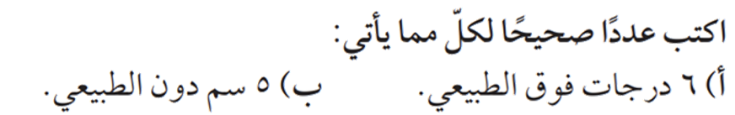

التقويـــــــــــــــــــــــــــــــــم
التـــــــــــــــــــــــــدريـــــــــــــــــــــــــــــــــــــــــب
التـــــــــــــــــــــــدريـــــــــــــــــــــــــــــــــــــــس
التهــــــــــيــــــــــــــئــــــــــــــــــــــــــــــــــة
الـــــــــــــــــــرئيـــــــسيــــــــــــــــــــــــة
اختبــــــــــار قصــــــــــــــــــــــــير
حـــــــــــــــل الواجـــــــــــــب
تحقق من فهمك
الموضوع/
الاعداد الصحيحة والقيمة المطلقة
1447/04/02
الأهداف الخاصة:
تمثيل الاعداد الصحيحة بيانيًا.
تعلم فردي
جواهر الحارثي @jewelsAlshdaddi

Slide 10
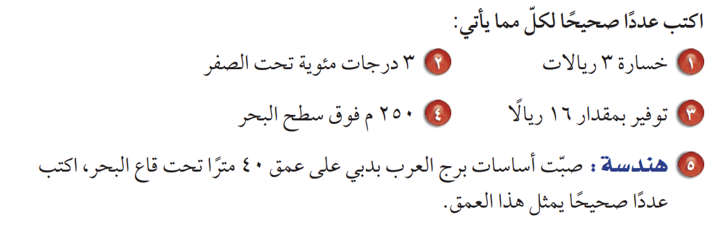

التقويـــــــــــــــــــــــــــــــــم
التـــــــــــــــــــــــــدريـــــــــــــــــــــــــــــــــــــــــب
التـــــــــــــــــــــــدريـــــــــــــــــــــــــــــــــــــــس
التهــــــــــيــــــــــــــئــــــــــــــــــــــــــــــــــة
الـــــــــــــــــــرئيـــــــسيــــــــــــــــــــــــة
اختبــــــــــار قصــــــــــــــــــــــــير
حـــــــــــــــل الواجـــــــــــــب
تـــــــــــــــــــــــــــــــــــــــــــــــــــأكد
الموضوع/
الاعداد الصحيحة والقيمة المطلقة
1447/04/02
الأهداف الخاصة:
تمثيل الاعداد الصحيحة بيانيًا.
تعلم أقران
جواهر الحارثي @jewelsAlshdaddi

Slide 11


التقويـــــــــــــــــــــــــــــــــم
التـــــــــــــــــــــــــدريـــــــــــــــــــــــــــــــــــــــــب
التـــــــــــــــــــــــدريـــــــــــــــــــــــــــــــــــــــس
التهــــــــــيــــــــــــــئــــــــــــــــــــــــــــــــــة
الـــــــــــــــــــرئيـــــــسيــــــــــــــــــــــــة
اختبــــــــــار قصــــــــــــــــــــــــير
حـــــــــــــــل الواجـــــــــــــب
STAM
تـــــــــــــــــــــــــــــــــــــــــــــــــــأكد
الموضوع/
الاعداد الصحيحة والقيمة المطلقة
1447/04/02
الأهداف الخاصة:
تمثيل الاعداد الصحيحة بيانيًا.
تعلم أقران
جواهر الحارثي @jewelsAlshdaddi

Slide 12
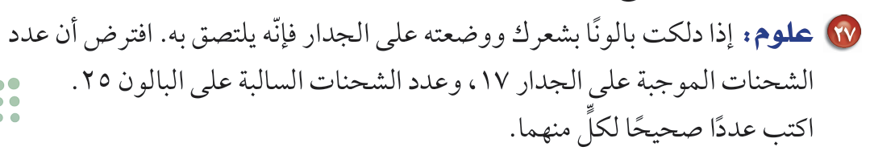


التقويـــــــــــــــــــــــــــــــــم
التـــــــــــــــــــــــــدريـــــــــــــــــــــــــــــــــــــــــب
التـــــــــــــــــــــــدريـــــــــــــــــــــــــــــــــــــــس
التهــــــــــيــــــــــــــئــــــــــــــــــــــــــــــــــة
الـــــــــــــــــــرئيـــــــسيــــــــــــــــــــــــة
اختبــــــــــار قصــــــــــــــــــــــــير
حـــــــــــــــل الواجـــــــــــــب
STAM
تـــــــــــــــــــــــــــــــــــــــــــــــــــدرب
الموضوع/
الاعداد الصحيحة والقيمة المطلقة
1447/04/02
الأهداف الخاصة:
تمثيل الاعداد الصحيحة بيانيًا.
تعلم تعاوني
جواهر الحارثي @jewelsAlshdaddi

Slide 13
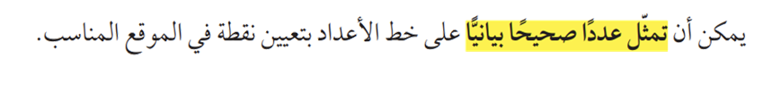
التقويـــــــــــــــــــــــــــــــــم
التـــــــــــــــــــــــــدريـــــــــــــــــــــــــــــــــــــــــب
التـــــــــــــــــــــــدريـــــــــــــــــــــــــــــــــــــــس
التهــــــــــيــــــــــــــئــــــــــــــــــــــــــــــــــة
الـــــــــــــــــــرئيـــــــسيــــــــــــــــــــــــة
اختبــــــــــار قصــــــــــــــــــــــــير
حـــــــــــــــل الواجـــــــــــــب
الموضوع/
الاعداد الصحيحة والقيمة المطلقة
1447/04/02
الأهداف الخاصة:
تمثيل الاعداد الصحيحة بيانيًا.
جواهر الحارثي @jewelsAlshdaddi

Slide 14
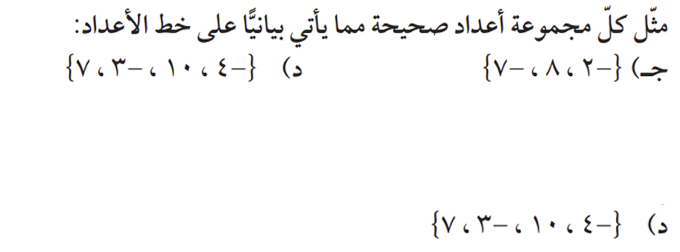

التقويـــــــــــــــــــــــــــــــــم
التـــــــــــــــــــــــــدريـــــــــــــــــــــــــــــــــــــــــب
التـــــــــــــــــــــــدريـــــــــــــــــــــــــــــــــــــــس
التهــــــــــيــــــــــــــئــــــــــــــــــــــــــــــــــة
الـــــــــــــــــــرئيـــــــسيــــــــــــــــــــــــة
اختبــــــــــار قصــــــــــــــــــــــــير
حـــــــــــــــل الواجـــــــــــــب
تحقق من فهمك
الموضوع/
الاعداد الصحيحة والقيمة المطلقة
1447/04/02
الأهداف الخاصة:
تمثيل الاعداد الصحيحة بيانيًا.
تعلم فردي
جواهر الحارثي @jewelsAlshdaddi

Slide 15
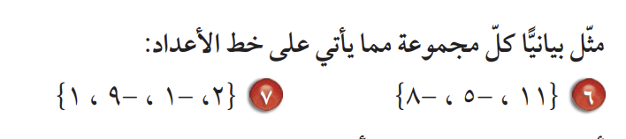
التقويـــــــــــــــــــــــــــــــــم
التـــــــــــــــــــــــــدريـــــــــــــــــــــــــــــــــــــــــب
التـــــــــــــــــــــــدريـــــــــــــــــــــــــــــــــــــــس
التهــــــــــيــــــــــــــئــــــــــــــــــــــــــــــــــة
الـــــــــــــــــــرئيـــــــسيــــــــــــــــــــــــة
اختبــــــــــار قصــــــــــــــــــــــــير
حـــــــــــــــل الواجـــــــــــــب
تـــــــــــــــــــــــــــــــــــــــــــــــــــأكد
الموضوع/
الاعداد الصحيحة والقيمة المطلقة
1447/04/02
الأهداف الخاصة:
تمثيل الاعداد الصحيحة بيانيًا.
تعلم أقران
جواهر الحارثي @jewelsAlshdaddi

Slide 16

التقويـــــــــــــــــــــــــــــــــم
التـــــــــــــــــــــــــدريـــــــــــــــــــــــــــــــــــــــــب
التـــــــــــــــــــــــدريـــــــــــــــــــــــــــــــــــــــس
التهــــــــــيــــــــــــــئــــــــــــــــــــــــــــــــــة
الـــــــــــــــــــرئيـــــــسيــــــــــــــــــــــــة
اختبــــــــــار قصــــــــــــــــــــــــير
حـــــــــــــــل الواجـــــــــــــب
تـــــــــــــــــــــــــــــــــــــــــــــــــــدرب
الموضوع/
الاعداد الصحيحة والقيمة المطلقة
1447/04/02
الأهداف الخاصة:
تمثيل الاعداد الصحيحة بيانيًا.
تعلم تعاوني
جواهر الحارثي @jewelsAlshdaddi

Slide 17
التقويـــــــــــــــــــــــــــــــــم
التـــــــــــــــــــــــــدريـــــــــــــــــــــــــــــــــــــــــب
التـــــــــــــــــــــــدريـــــــــــــــــــــــــــــــــــــــس
التهــــــــــيــــــــــــــئــــــــــــــــــــــــــــــــــة
الـــــــــــــــــــرئيـــــــسيــــــــــــــــــــــــة
اختبــــــــــار قصــــــــــــــــــــــــير
حـــــــــــــــل الواجـــــــــــــب
الموضوع/
الاعداد الصحيحة والقيمة المطلقة
1447/04/02
أضغط هنا
الأهداف الخاصة:
إيجاد قيمة عبارة.
جواهر الحارثي @jewelsAlshdaddi

Slide 18
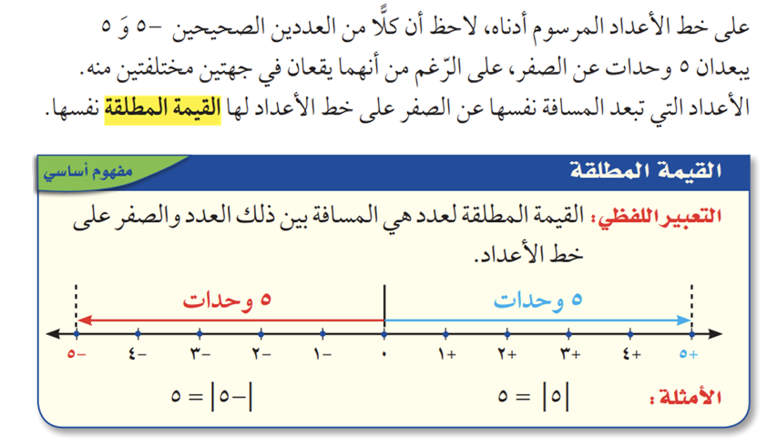
التقويـــــــــــــــــــــــــــــــــم
التـــــــــــــــــــــــــدريـــــــــــــــــــــــــــــــــــــــــب
التـــــــــــــــــــــــدريـــــــــــــــــــــــــــــــــــــــس
التهــــــــــيــــــــــــــئــــــــــــــــــــــــــــــــــة
الـــــــــــــــــــرئيـــــــسيــــــــــــــــــــــــة
اختبــــــــــار قصــــــــــــــــــــــــير
حـــــــــــــــل الواجـــــــــــــب
الموضوع/
الاعداد الصحيحة والقيمة المطلقة
1447/04/02
الأهداف الخاصة:
إيجاد قيمة عبارة.
جواهر الحارثي @jewelsAlshdaddi

Slide 19
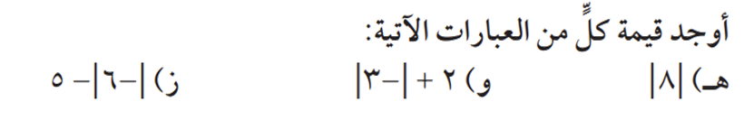
التقويـــــــــــــــــــــــــــــــــم
التـــــــــــــــــــــــــدريـــــــــــــــــــــــــــــــــــــــــب
التـــــــــــــــــــــــدريـــــــــــــــــــــــــــــــــــــــس
التهــــــــــيــــــــــــــئــــــــــــــــــــــــــــــــــة
الـــــــــــــــــــرئيـــــــسيــــــــــــــــــــــــة
اختبــــــــــار قصــــــــــــــــــــــــير
حـــــــــــــــل الواجـــــــــــــب
تحقق من فهمك
الموضوع/
الاعداد الصحيحة والقيمة المطلقة
1447/04/02
الأهداف الخاصة:
إيجاد قيمة عبارة.
تعلم فردي
جواهر الحارثي @jewelsAlshdaddi

Slide 20
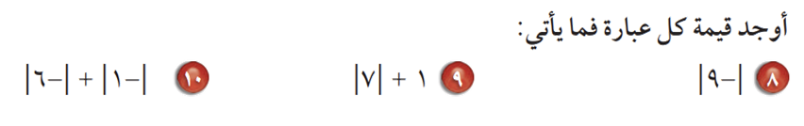
التقويـــــــــــــــــــــــــــــــــم
التـــــــــــــــــــــــــدريـــــــــــــــــــــــــــــــــــــــــب
التـــــــــــــــــــــــدريـــــــــــــــــــــــــــــــــــــــس
التهــــــــــيــــــــــــــئــــــــــــــــــــــــــــــــــة
الـــــــــــــــــــرئيـــــــسيــــــــــــــــــــــــة
اختبــــــــــار قصــــــــــــــــــــــــير
حـــــــــــــــل الواجـــــــــــــب
تـــــــــــــــــــــــــــــــــــــــــــــــــــأكد
الموضوع/
الاعداد الصحيحة والقيمة المطلقة
1447/04/02
الأهداف الخاصة:
إيجاد قيمة عبارة.
تعلم أقران
جواهر الحارثي @jewelsAlshdaddi

Slide 21
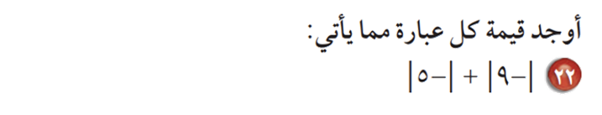
التقويـــــــــــــــــــــــــــــــــم
التـــــــــــــــــــــــــدريـــــــــــــــــــــــــــــــــــــــــب
التـــــــــــــــــــــــدريـــــــــــــــــــــــــــــــــــــــس
التهــــــــــيــــــــــــــئــــــــــــــــــــــــــــــــــة
الـــــــــــــــــــرئيـــــــسيــــــــــــــــــــــــة
اختبــــــــــار قصــــــــــــــــــــــــير
حـــــــــــــــل الواجـــــــــــــب
تـــــــــــــــــــــــــــــــــــــــــــــــــــدرب
الموضوع/
الاعداد الصحيحة والقيمة المطلقة
1447/04/02
الأهداف الخاصة:
إيجاد قيمة عبارة.
تعلم تعاوني
جواهر الحارثي @jewelsAlshdaddi

Slide 22



التقويـــــــــــــــــــــــــــــــــم
التـــــــــــــــــــــــــدريـــــــــــــــــــــــــــــــــــــــــب
التـــــــــــــــــــــــدريـــــــــــــــــــــــــــــــــــــــس
التهــــــــــيــــــــــــــئــــــــــــــــــــــــــــــــــة
الـــــــــــــــــــرئيـــــــسيــــــــــــــــــــــــة
اختبــــــــــار قصــــــــــــــــــــــــير
حـــــــــــــــل الواجـــــــــــــب
الموضوع/
الاعداد الصحيحة والقيمة المطلقة
1447/04/02
اكتب عددًا صحيحًا:
تصدقت بـ 30 ريالا من حصالتي.
قال ﷺ: "ما نقص مالٌ من صدقةٍ"
القيمة المطلقة لا تتغير رغم تغير الإشارة وكذلك حب الوطن لا يتغير مهما كانت الظروف
الأهداف الخاصة:
تمثيل الاعداد الصحيحة بيانيًا.
إيجاد قيمة عبارة.
نستخدم الإعداد الصحيحة والقيمة المطلقة بشكل يومي في الطقس والمال والحركة والرياضة وحتى في استخدام المصد
جواهر الحارثي @jewelsAlshdaddi

Slide 23


التقويـــــــــــــــــــــــــــــــــم
التـــــــــــــــــــــــــدريـــــــــــــــــــــــــــــــــــــــــب
التـــــــــــــــــــــــدريـــــــــــــــــــــــــــــــــــــــس
التهــــــــــيــــــــــــــئــــــــــــــــــــــــــــــــــة
الـــــــــــــــــــرئيـــــــسيــــــــــــــــــــــــة
اختبــــــــــار قصــــــــــــــــــــــــير
حـــــــــــــــل الواجـــــــــــــب
STAM
الموضوع/
الاعداد الصحيحة والقيمة المطلقة
1447/04/02
S
T
عند قياس التغير في درجة الحرارة الارتفاع أو الانخفاض نستخدم الإعداد الصحيحة
تستخدم الروبوتات الإعداد الصحيحة لتحديد موقعها في الفضاء
A
M
القيمة المطلقة تساعد الفنان في معرفة المسافة بين نقطتين على اللوحة بغض النظر عن الاتجاه
في الهندسة استخدم الأعداد الصحيحة والقيمة المطلقة تحديد المواقع حساب المسافات ورسم الأشكال بدقة
الأهداف الخاصة:
تمثيل الاعداد الصحيحة بيانيًا.
إيجاد قيمة عبارة.
جواهر الحارثي @jewelsAlshdaddi

Slide 24
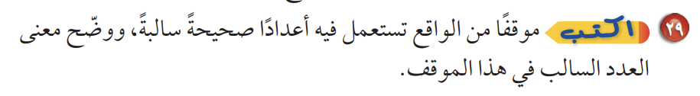
التقويـــــــــــــــــــــــــــــــــم
التـــــــــــــــــــــــــدريـــــــــــــــــــــــــــــــــــــــــب
التـــــــــــــــــــــــدريـــــــــــــــــــــــــــــــــــــــس
التهــــــــــيــــــــــــــئــــــــــــــــــــــــــــــــــة
الـــــــــــــــــــرئيـــــــسيــــــــــــــــــــــــة
اختبــــــــــار قصــــــــــــــــــــــــير
حـــــــــــــــل الواجـــــــــــــب
الإغــــــــــــــــــــــــــــــــــــــــــــــــــــــــــــــــلاق
مهارات التفكير العليا
الموضوع/
الاعداد الصحيحة والقيمة المطلقة
1447/04/02
الأهداف الخاصة:
تمثيل الاعداد الصحيحة بيانيًا.
إيجاد قيمة عبارة.
جواهر الحارثي @jewelsAlshdaddi

Slide 25
التقويـــــــــــــــــــــــــــــــــم
التـــــــــــــــــــــــــدريـــــــــــــــــــــــــــــــــــــــــب
التـــــــــــــــــــــــدريـــــــــــــــــــــــــــــــــــــــس
التهــــــــــيــــــــــــــئــــــــــــــــــــــــــــــــــة
الـــــــــــــــــــرئيـــــــسيــــــــــــــــــــــــة
اختبــــــــــار قصــــــــــــــــــــــــير
حـــــــــــــــل الواجـــــــــــــب
الإغــــــــــــــــــــــــــــــــــــــــــــــــــــــــــــــــلاق
جدول التعلم
الموضوع/
الاعداد الصحيحة والقيمة المطلقة
1447/04/02
ماذا أعرف | ما أريد أن أعرف | ماذا تعلمت
جواهر الحارثي @jewelsAlshdaddi
الأهداف الخاصة:
تمثيل الاعداد الصحيحة بيانيًا.
إيجاد قيمة عبارة.

Slide 26
التقويـــــــــــــــــــــــــــــــــم
التـــــــــــــــــــــــــدريـــــــــــــــــــــــــــــــــــــــــب
التـــــــــــــــــــــــدريـــــــــــــــــــــــــــــــــــــــس
التهــــــــــيــــــــــــــئــــــــــــــــــــــــــــــــــة
الـــــــــــــــــــرئيـــــــسيــــــــــــــــــــــــة
اختبــــــــــار قصــــــــــــــــــــــــير
حـــــــــــــــل الواجـــــــــــــب
الإغــــــــــــــــــــــــــــــــــــــــــــــــــــــــــــــــلاق
الواجـــــــــــــــــــــــــــــــــــــــــــــــــــــــب
الموضوع/
الاعداد الصحيحة والقيمة المطلقة
1447/04/02
13 – 18 – 23
صفحة 52
وتذكري يا جميلتي:
الوطن .. أَجمَلُ قَصِيدَةُ شِعِرٍ فِي دِيوَانِ الكَوَنِ.
الأهداف الخاصة:
تمثيل الاعداد الصحيحة بيانيًا.
إيجاد قيمة عبارة.
جواهر الحارثي @jewelsAlshdaddi

